Slide 1
2020
点击输入简要文字内容 文字内容需概括精炼 不用多余的文字修饰

Slide 2
目录
话题 I
话题 III
话题 II
话题 IV

Slide 3
1
话题 I
输入简要文字内容 文字内容需概括精炼 不用多余的文字修饰

Slide 4
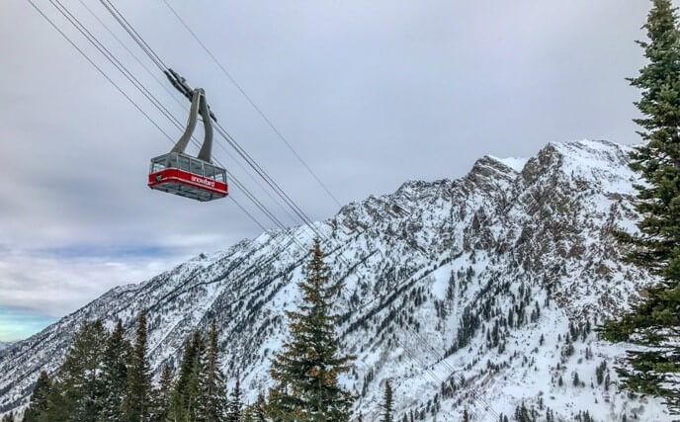
请输入的标题
您的内容打在这里 或者通过复制您的文本后 在此框中选择粘贴 并选择只保留文字
您的内容打在这里 或者通过复制您的文本后 在此框中选择粘贴
请输入的标题
您的内容打在这里 或者通过复制您的文本后 在此框中选择粘贴 并选择只保留文字
您的内容打在这里 或者通过复制您的文本后 在此框中选择粘贴

Slide 5
点击添加内容
输入简要文字内容 文字内容需概括精炼您的内容打在这里 或者通过复制您的文本后 在此框中选择
粘贴 并选择只保留文字 您的内容打在这
里 或者通过复制您的文本后
在此框中选择粘贴

Slide 6
请输入的标题
您的内容打在这里 或者通过复制您的文本后 在此框中选择粘贴 并选择只保留文字
请输入的标题
您的内容打在这里 或者通过复制您的文本后 在此框中选择粘贴 并选择只保留文字

Slide 7
请输入的标题
您的内容打在这里 或者通过复制您的文本后 在此框中选择粘贴 并选择只保留文字
请输入的标题
您的内容打在这里 或者通过复制您的文本后 在此框中选择粘贴 并选择只保留文字

Slide 8
2
话题 II
输入简要文字内容 文字内容需概括精炼 不用多余的文字修饰

Slide 9
输入的标题
您的内容打在这里 或者通过复制您的文本后 在此框中选择粘贴 并选择只保留文字
您的内容打在这里 或者通过复制您的文本后 在此框中选择粘贴

Slide 10
请输入的标题
您的内容打在这里 或者通过复制您的文本后 在此框中选择粘贴 并选择只保留文字
您的内容打在这里 或者通过复制您的文本后 在此框中选择粘贴

Slide 11
输入的标题
您的内容打在这里 或者通过复制您的文本后 在此框中选择粘贴 并选择只保留文字
您的内容打在这里 或者通过复制您的文本后 在此框中选择粘贴
输入的标题
您的内容打在这里 或者通过复制您的文本后 在此框中选择粘贴 并选择只保留文字 您的内容打在这里 或者通过复制您的文本后 在此框中选择粘贴

Slide 12
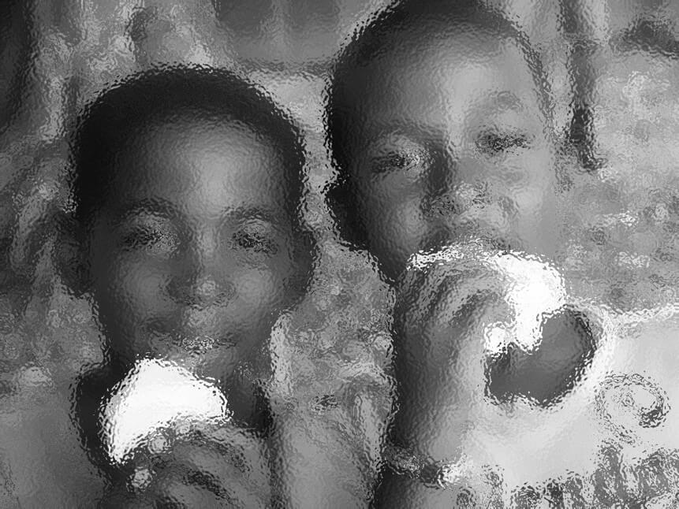
请输入的标题
您的内容打在这里 或者通过复制您的文本后 在此框中选择粘贴 并选择只保留文字
您的内容打在这里 或者通过复制您的文本后 在此框中选择粘贴

Slide 13
3
话题 III
输入简要文字内容 文字内容需概括精炼 不用多余的文字修饰

Slide 14
点击添加内容
输入简要文字内容 文字内容需概括精炼
点击添加内容
点击添加内容
输入简要文字内容 文字内容需概括精炼
输入简要文字内容 文字内容需概括精炼

Slide 15
点击添加内容
输入简要文字内容 文字内容需概括精炼
点击添加内容
输入简要文字内容 文字内容需概括精炼
点击添加内容
输入简要文字内容 文字内容需概括精炼

Slide 16
添加内容 II
输入简要文字内容 文字内容需概括精炼
添加内容 I
添加内容 III
输入简要文字内容 文字内容需概括精炼
输入简要文字内容 文字内容需概括精炼

Slide 17
点击添加内容
您的内容打在这里 或者通过复制您的文本后 在此框中选择粘贴 并选择只保留文字
您的内容打在这里 或者通过复制您的文本后 在此框中选择粘贴

Slide 18
4
话题 IV
输入简要文字内容 文字内容需概括精炼 不用多余的文字修饰

Slide 21
结论 I： 此处添加详细文本描述
结论 II： 此处添加详细文本描述
结论 III： 此处添加详细文本描述

Slide 22
PLAN
2018 7 22 plan four
输入简要文字内容
2018 7 7 plan two
输入简要文字内容 文字内容、需概括精炼
2018 7 15 plan three
输入简要文字内容 文字内容需概括精炼
2018 6 30 plan one
输入简要文字内容 文字内容需概括精炼

Slide 23
点击添加内容
您的内容打在这里 或者通过复制您的文本后 在此框中选择粘贴 并选择只保留文字
您的内容打在这里 或者通过复制您的文本后 在此框中选择粘贴

Slide 24
请输入的标题
您的内容打在这里 或者通过复制您的文本后 在此框中选择粘贴 并选择只保留文字

Slide 25
END
您的内容打在这里 或者通过复制您的文本

